Slide 1

Открытые состязания Санкт-Петербурга по робототехнике
ГЛАЗАМИ РОБОТА
ГБОУ СОШ №619
Калининского района
Яковлев Андрей
5 Б класс
Научные руководители
Перминова Наталья Олеговна
Огуречников Николай Владимирович
Санкт-Петербург
2021 год

Slide 2



Цель
Узнать, как разрабатывают роботов с компьютерным зрением и в каких областях их применяют. Провести эксперимент, смогут ли школьники самостоятельно создать полностью автоматизированную систему для доставки объектов с указанного адреса и их сортировки по цветам.
Задачи
Изучить данные энциклопедий и специальную литературу по теме исследования;
Провести опрос: что думают современные школьники о возможностях умных машин и их применении;
Узнать, в каких областях находит применение компьютерное зрение;
Выбрать инструменты разработки, которые помогут создать прототип системы сортировки деталей конструктора LEGO;
Создать прототип автоматизированной системы доставки и сортировки деталей конструктора LEGO.
Проанализировать насколько эффективно роботы справляются с поставленной задачей. При необходимости доработать прототип.
Актуальность
Сегодня распознавание образов имеет широкое применение и существенно расширяет возможности информационных технологий в сферах безопасности, медицины, промышленности, строительства и многих других. Компьютерное зрение даёт роботу возможность автоматически приспособиться к изменениям размеров или неточностям предметов и их произвольному расположению. Таким образом, применение машинного зрения для роботов позволяет производить разные продукты, ничего не меняя в самом роботизированном комплексе и без его полного перепрограммирования.

Slide 3
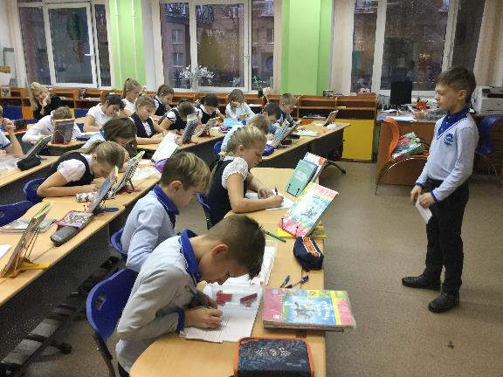
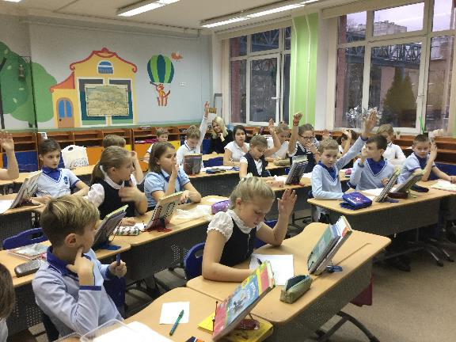
ДАВАЙТЕ ПРЕДСТАВИМ НАШЕ БУДУЩЕЕ

Slide 4

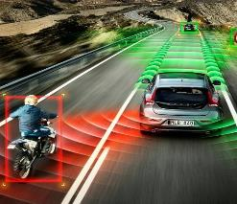
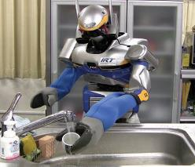

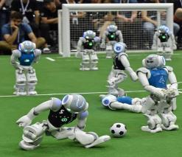
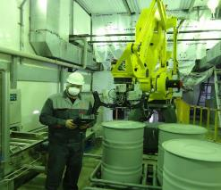
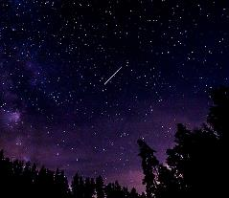
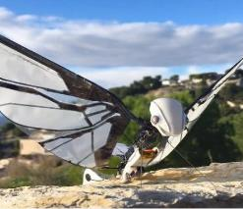
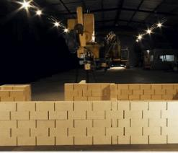
ЧТО САМОЕ НЕВЕРОЯТНОЕ СМОГУТ ДЕЛАТЬ РОБОТЫ
Умеют уже сегодня
А мы
точно этого хотим?!

Slide 5
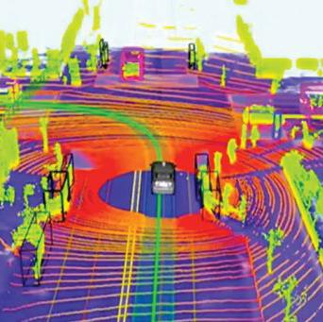
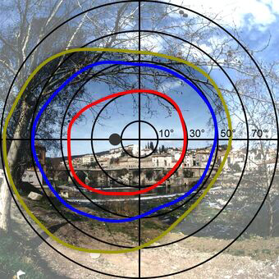
КАК ВИДИТ РОБОТ, А КАК ЧЕЛОВЕК
РОБОТ
ЧЕЛОВЕК

Slide 6
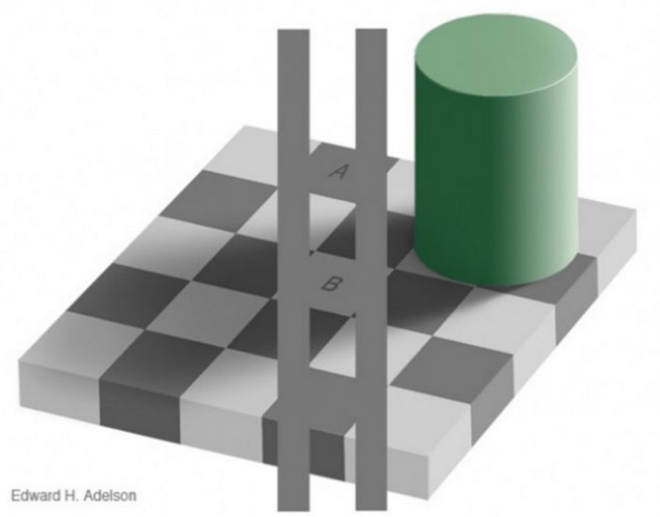
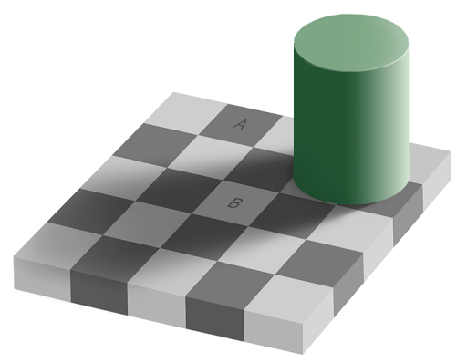
КАКОГО ЦВЕТА КЛЕТКИ А И В?

Slide 7
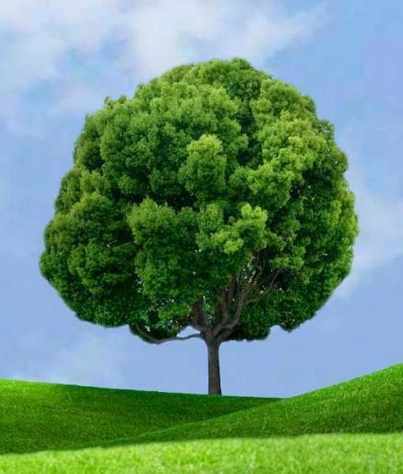
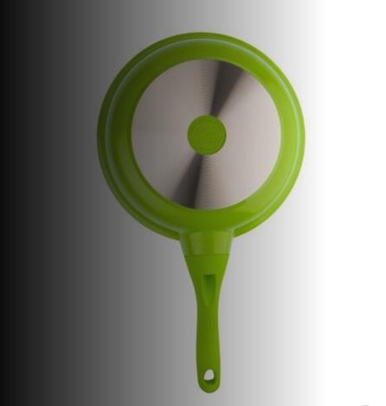
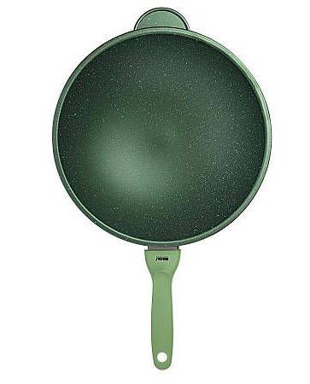
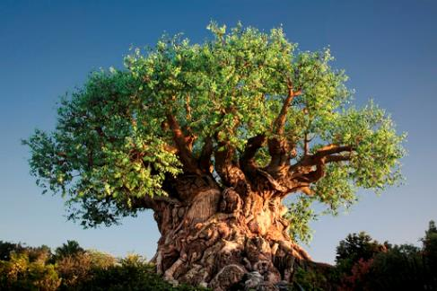
КАК НАУЧИТЬ РОБОТА ОТЛИЧАТЬ ДЕРЕВО ОТ СКОВОРОДКИ

Slide 8


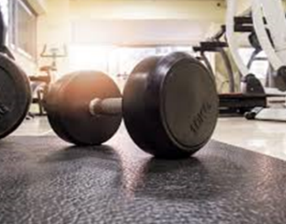
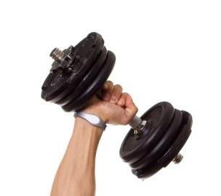
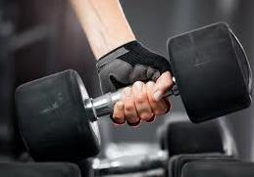
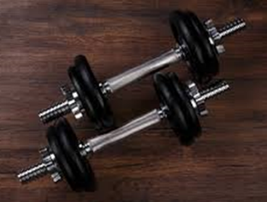
ОБУЧЕНИЕ ПРОГРАММ РАСПОЗНАВАНИЯ ИЗОБРАЖЕНИЙ

Slide 9
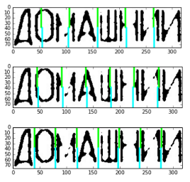
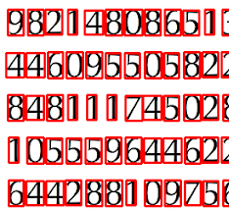
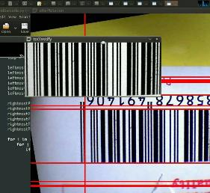
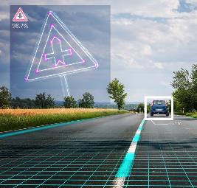
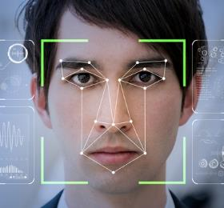
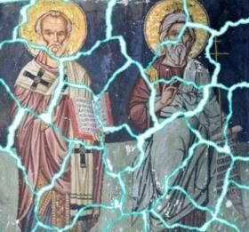
ВОЗМОЖНОСТИ КОМПЬЮТЕРНОГО ЗРЕНИЯ
Компьютерное зрение - это теория и технология создания машин, которые умеют находить, отслеживать и классифицировать объекты

Slide 10
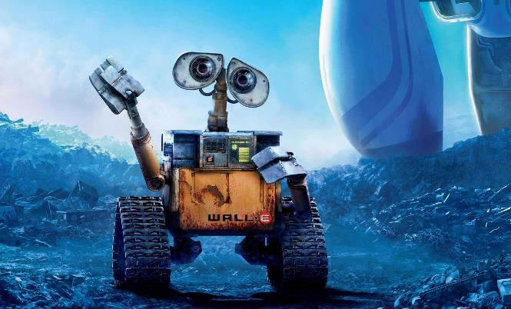
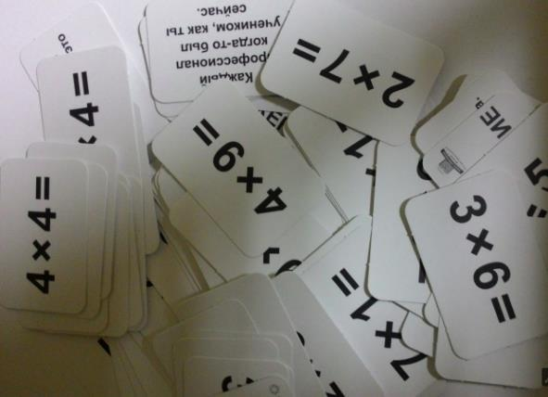
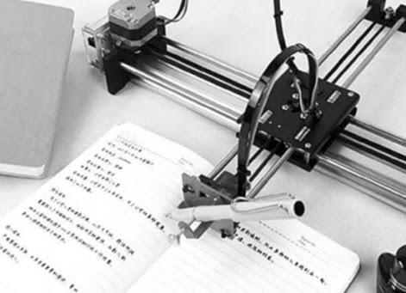

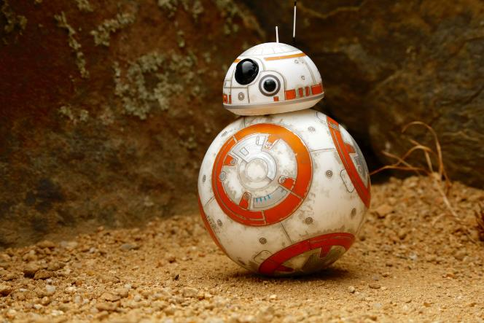
КАКОГО РОБОТА НАМ РАЗРАБОТАТЬ

Slide 11
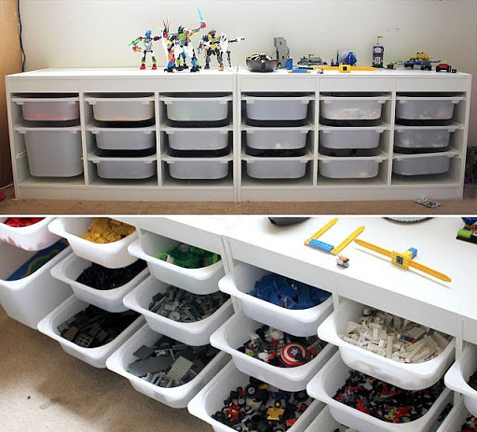
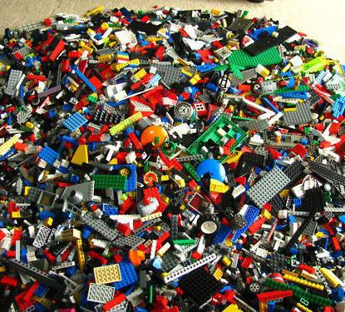
КАК ВЫ ХРАНИТЕ КОНСТРУКТОР LEGO?

Slide 12
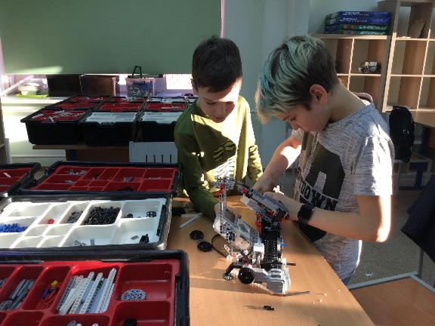
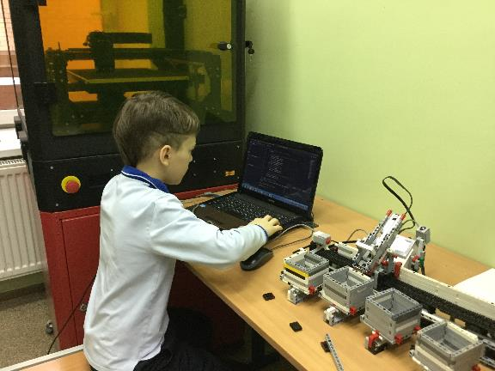
РОБОТ ПОМОГАЕТ СОРТИРОВАТЬ ДЕТАЛИ ПО ЦВЕТУ

Slide 13
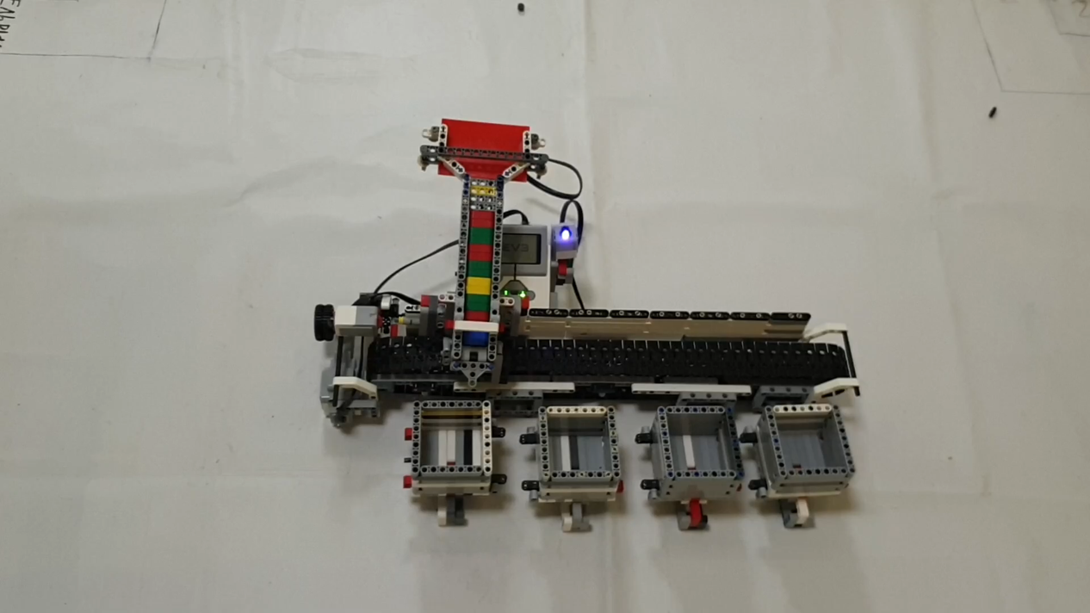

Slide 14
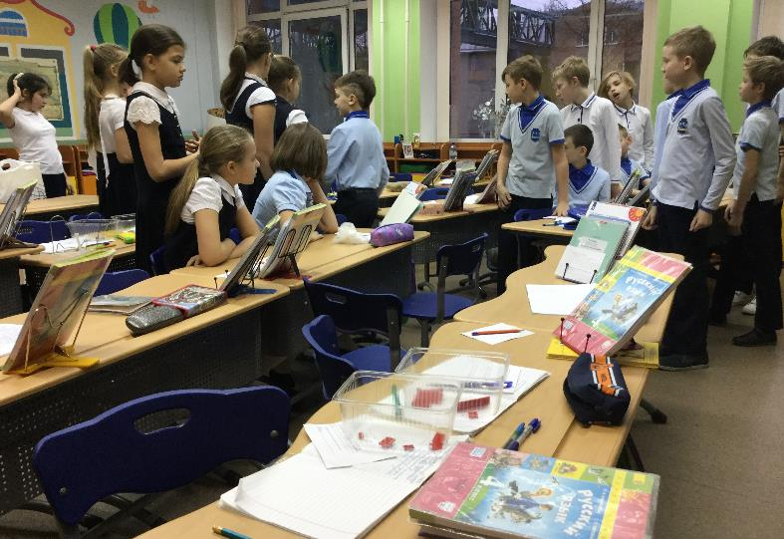
А МЫ СПРАВИМСЯ С ЗАДАНИЕМ РОБОТА?

Slide 15

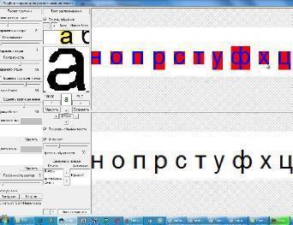
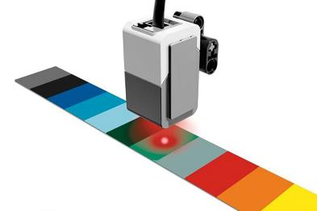
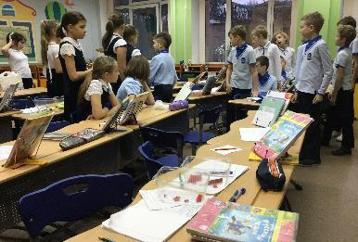
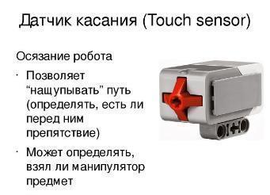
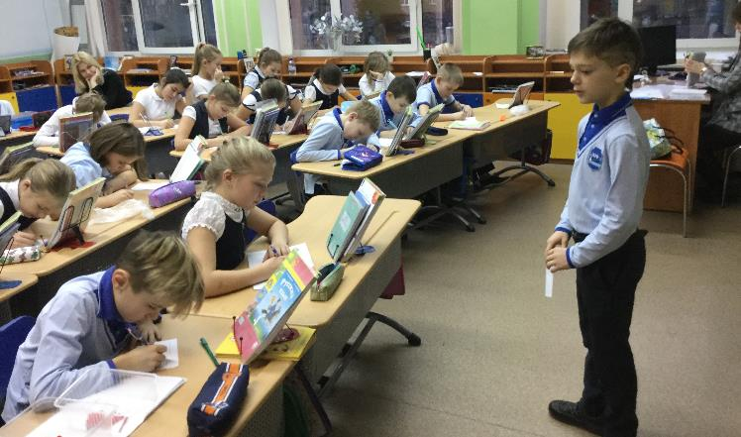
ЧТО ДОЛЖЕН
УМЕТЬ НАШ
РОБОТ
Датчик цвета

Slide 16
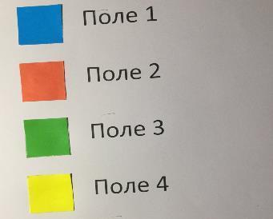
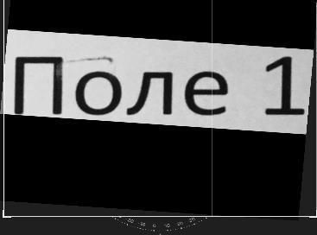
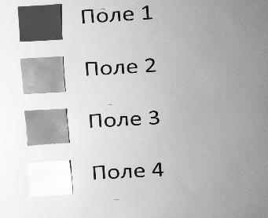
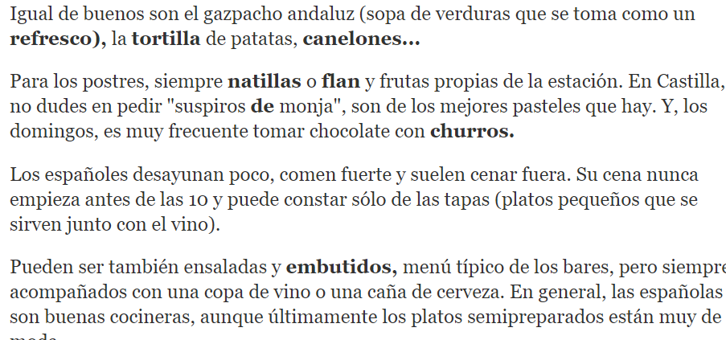

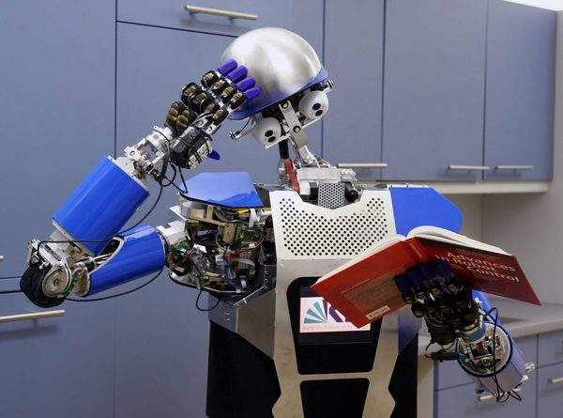
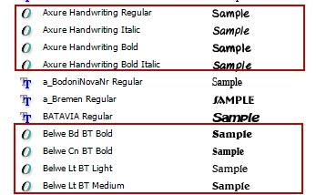


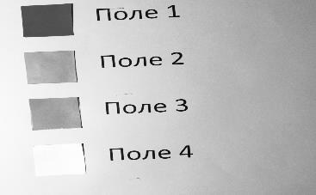
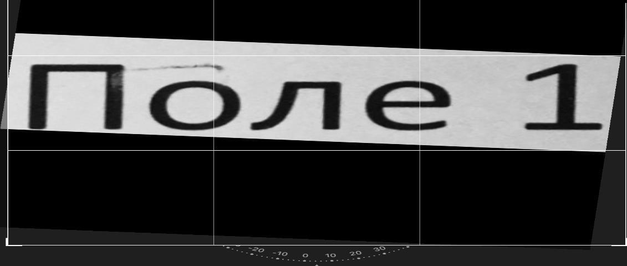
ЭТАПЫ РАСПОЗНАВАНИЯ ТЕКСТА

Slide 17




Slide 18





    ПРИМЕРЫ ПРИМЕНЕНИЯ КОМПЬЮТЕРНОГО
    ЗРЕНИЯ

Slide 19





Slide 20

СПИСОК ИСПОЛЬЗОВАННОЙ ЛИТЕРАТУРЫ
Бриггс, Джейсон Python для детей. Самоучитель по программированию / Джейсон Бриггс ;
  . — М. : Манн, Иванов и Фербер, 2017. — 320 с.
Филиппов С.А. «Робототехника для детей и родителей». – СПб.: Наука, 2013 - 319.
Шеска Дж. «Франк Эйнштейн и живые роботы» (пер.с англ. А. Блейз). – М.:АСТ, 2015 – 192с.
https://ru.wikipedia.org/wiki/%D0%A0%D0%BE%D0%B1%D0%BE%D1%82%D0%BE%D1%82%D0%B5%D1%85%D0%BD%D0%B8%D0%BA%D0%B0
http://pixanews.com/hi-tech/roboty-na-sluzhbe-cheloveka.html
http://www.blogbaster.org/post107134305/
http://androbots.ru/istoriya_robototehniki/proishozdenie_slova_robot/slovo_robot.php
http://utmagazine.ru/posts/7550-robototehnika-globalnye-perspektivy-samye-perspektivnye-kompanii-i-proekty
http://roboreview.ru/nauka-o-robotah/istoriya-razvitiya-robototehniki.html
http://utmagazine.ru/posts/7550-robototehnika-globalnye-perspektivy-samye-perspektivnye-kompanii-i-proekty
http://roboticslib.ru/books/item/f00/s00/z0000016/st010.shtml
http://pedsovet.su/robotics/6603_obzor_platform_dlya_robototechniki

